Slide 1
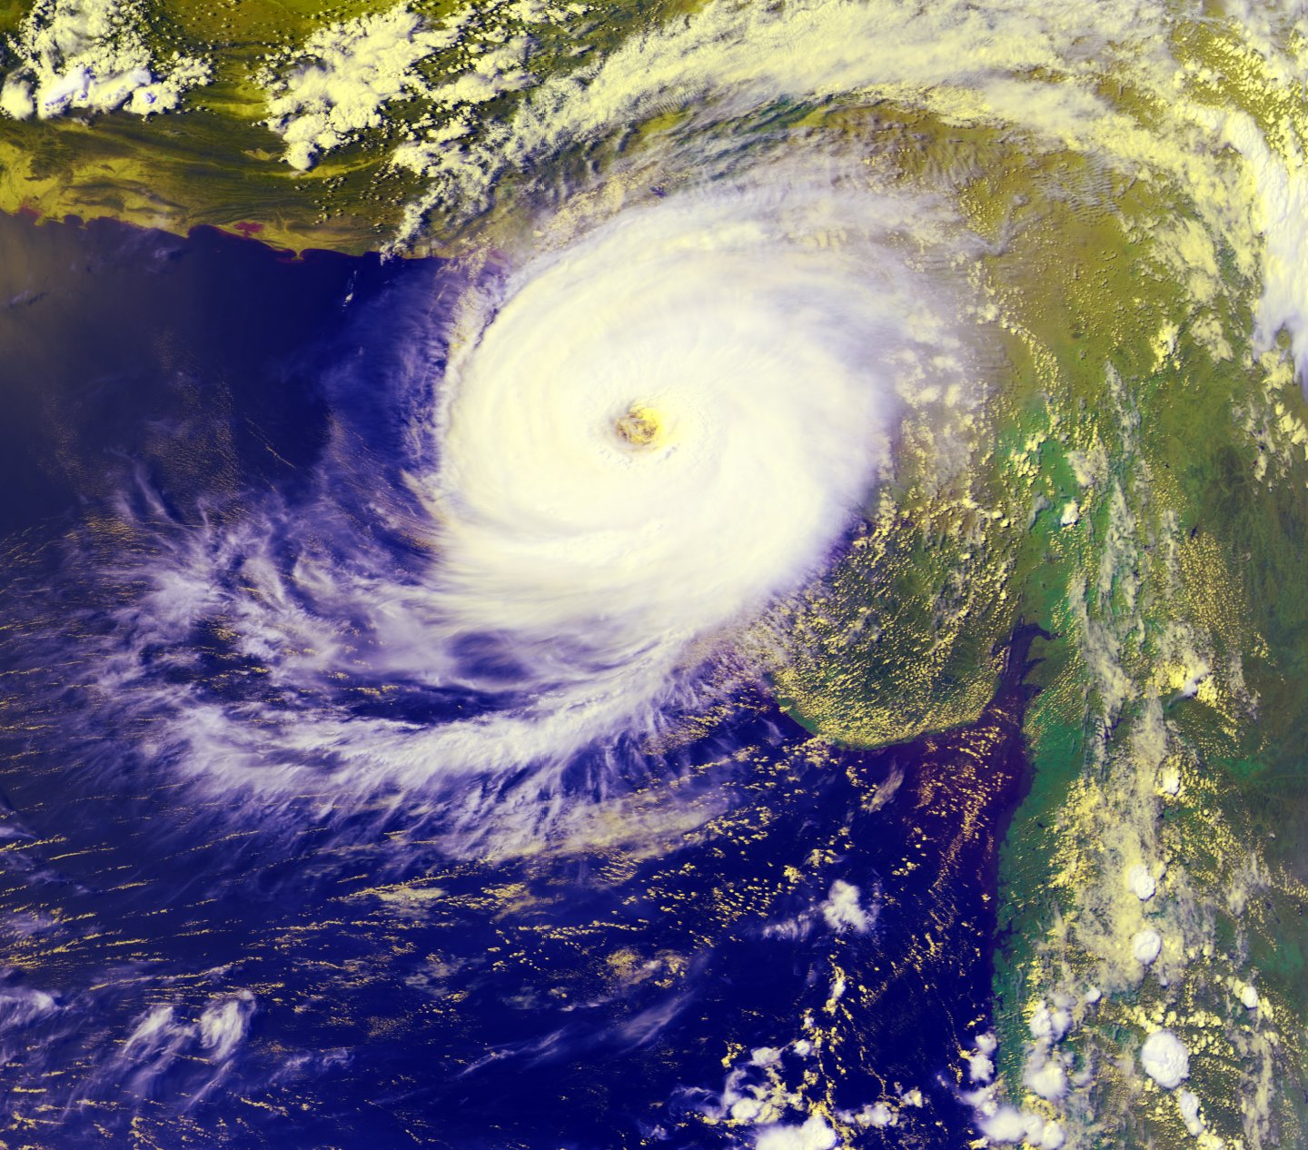
Циклон
Циклон, тайфун | Швидкість вітру

Slide 2
Тропі́чний цикло́н
Тропі́чний цикло́н — тип циклону або погодної системи низького тиску, що виникає над теплою морською поверхнею та супроводжується потужними грозами, випадінням зливових опадів і вітрами штормової сили. Тропічні циклони отримують енергію через підняття вологого повітря угору, конденсацію водяних пар у вигляді дощів та опускання сухішого повітря, що отримується в цьому процесі, униз. Цей механізм принципово відрізняється від механізму позатропічних та полярних циклонів, на відміну від яких тропічні циклони класифікуються як «циклони з теплим ядром».

Slide 3
Загальний опис
Термін «тропічний» означає як географічний район, де в переважній більшості випадків виникають подібні циклони, тобто тропічні широти, та формування цих циклонів у тропічних повітряних масах. Залежно від сили та району, де існує циклон, тропічні циклони отримують назви «ураганів», «тайфунів», «тропічних штормів», «циклонних штормів», «тропічних депресій» або просто «циклонів».

Slide 4
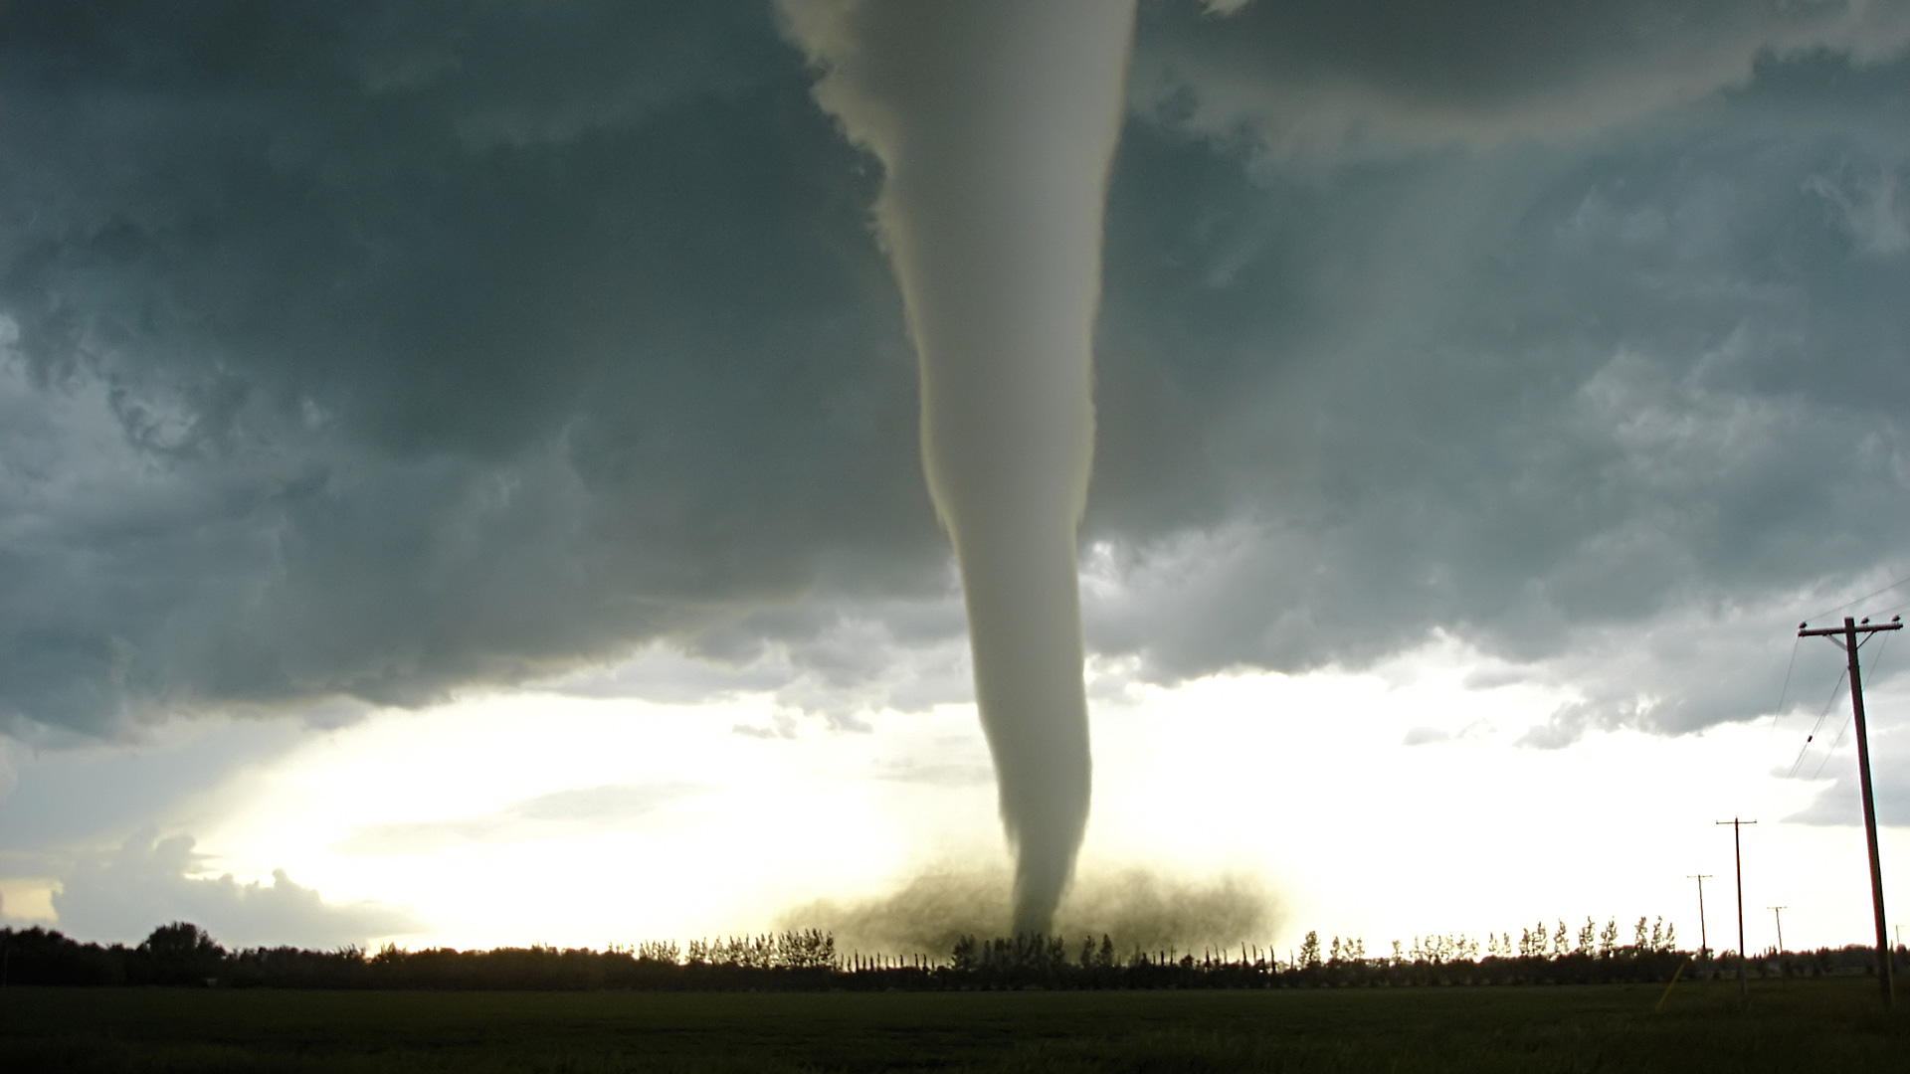
«Ураган»

Slide 5
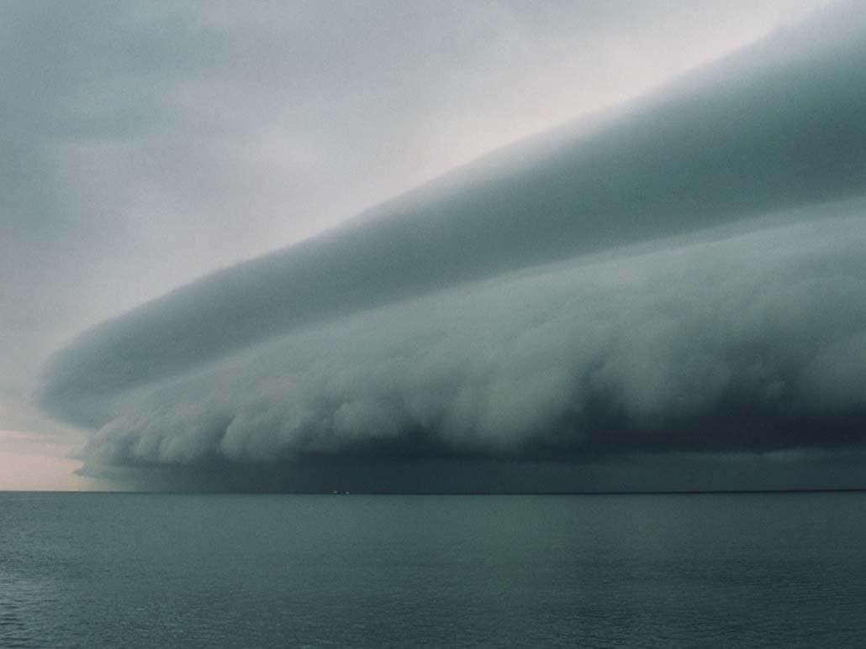
«Тайфун»

Slide 6
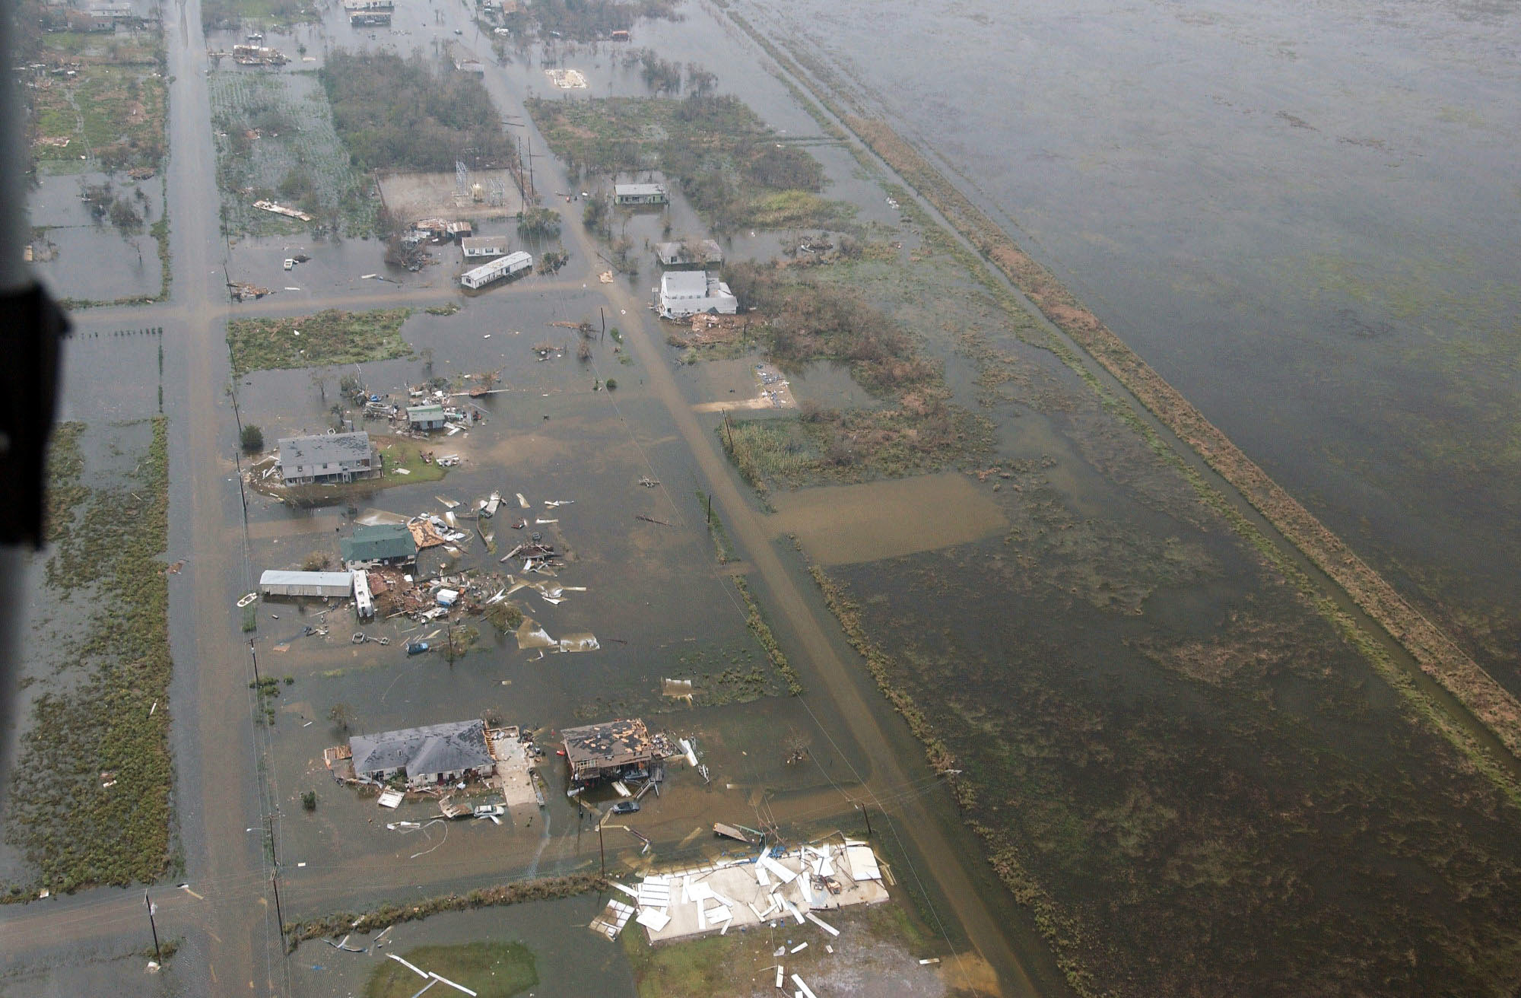
«Тропічний циклон»

Slide 7
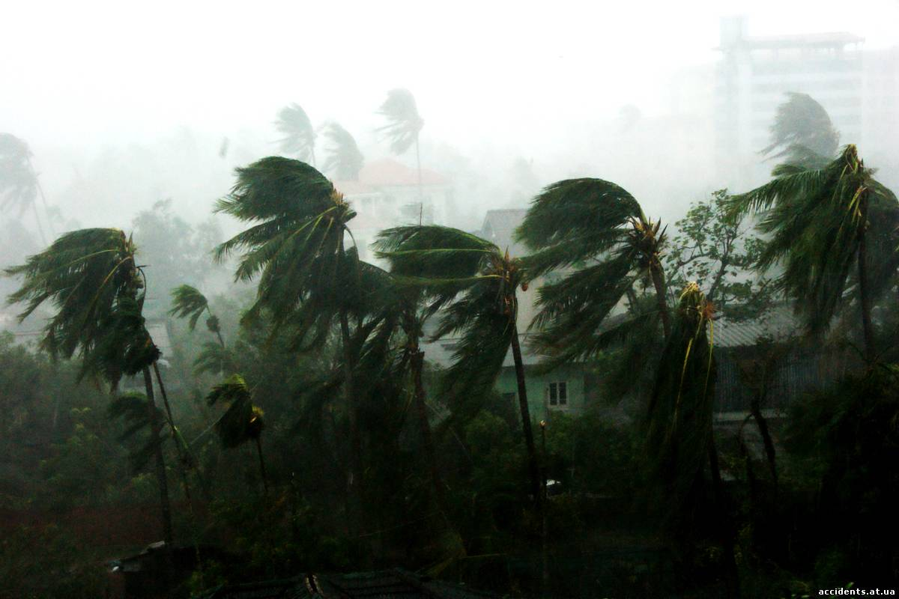
«Циклонний шторм»

Slide 8
Тропічні циклони здатні викликати не тільки надзвичайної сили зливи, але й великі хвилі на поверхні моря, штормові припливи і смерчі. Тропічні циклони можуть виникати та підтримувати свою силу лише над поверхнею великих водойм, тоді як над сушею вони швидко втрачають силу. Тому найбільшою мірою від них страждають прибережні райони та острови, тоді як райони у глибині материків перебувають у відносній безпеці. Однак викликані тропічними циклонами зливові дощі можуть викликати повені значних масштабів на відстані до 40 км від узбережжя. Хоча ефект тропічних циклонів на людину часто буває дуже негативним, значні кількості опадів можуть припиняти посухи. Тропічні циклони переносять велику кількість енергії від тропічних широт у напрямку до помірних, що робить їх важливою складовою глобальних процесів циркуляції атмосфери. Завдяки ним різниця у температурі на різних ділянках поверхні Землі зменшується, що дозволяє існування помірнішого клімату на всій поверхні планети.

Slide 9
Багато тропічних циклонів утворюються за сприятливих умов із слабких атмосферних збурень, на виникнення яких впливають такі ефекти як осциляція Маддена-Джуліана, Ель-Ніньйо й північноатлантична осциляція. Інші циклони, зокрема субтропічні, здатні набувати характеристик тропічних циклонів із розвитком. Після утворення, тропічні циклони рухаються під дією переважних вітрів; якщо умови залишаються сприятливими, циклон набирає силу та утворює характерну вихрову структуру із оком у центрі. Якщо ж умови несприятливі, або якщо циклон зсувається на сушу, він досить швидко розсіюється.

Slide 10
Структура циклонів
Тропічні циклони — відносно компактні шторми досить правильної форми, зазвичай близько 320 км в діаметрі, із вітрами, що дмуть по спіралі, що закручується навколо центральної ділянки дуже низького атмосферного тиску. За рахунок сили Коріоліса, вітри відхиляються від напрямку баричного градієнту й закручуються проти годинникової стрілки в Північній півкулі та за годинниковою стрілкою — у Південній.
За структурою тропічний циклон може бути поділено на три концентричні частини. Зовнішня частина має внутрішній радіус 30-50 км, у цій зоні швидкість вітрів рівномірно збільшується у міру наближення до центру циклону. Середня частина, що має назву стіни ока, характеризується найбільшими швидкостями вітру. Центральна частина діаметром 30-60 км має назву ока, тут швидкість вітру зменшується, рух повітря має переважно низхідний характер, а небо часто залишається ясним[2].

Slide 11
